Slide 1
Los Quehaceres del hogar
Español 1b - 8th grade
Horizon Denison

Slide 2
Barrer el suelo

Slide 3
Pasar la aspiradora

Slide 4
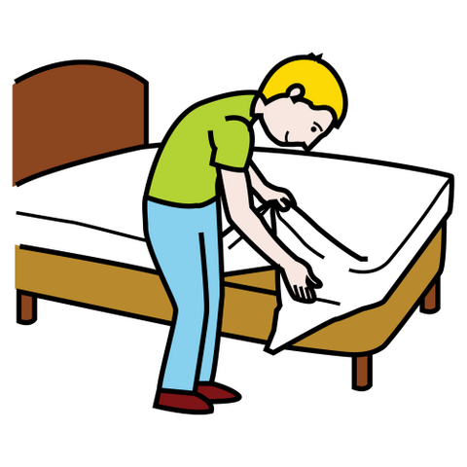
Hacer la cama

Slide 5
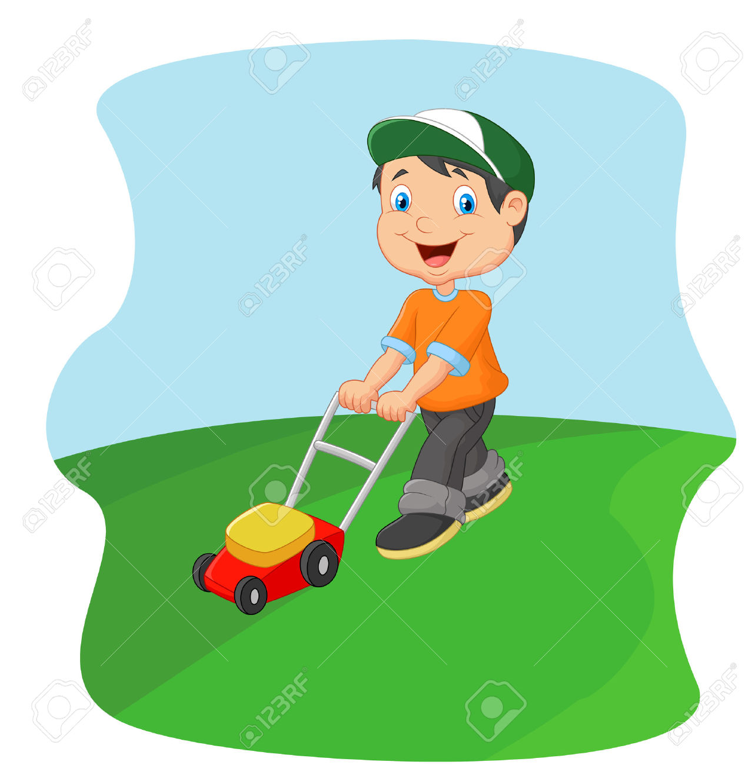
Cortar el césped

Slide 6
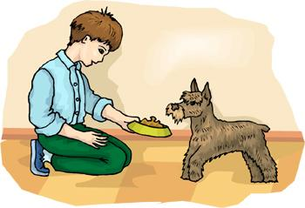
Dar de comer al perro

Slide 7
Planchar la ropa

Slide 8
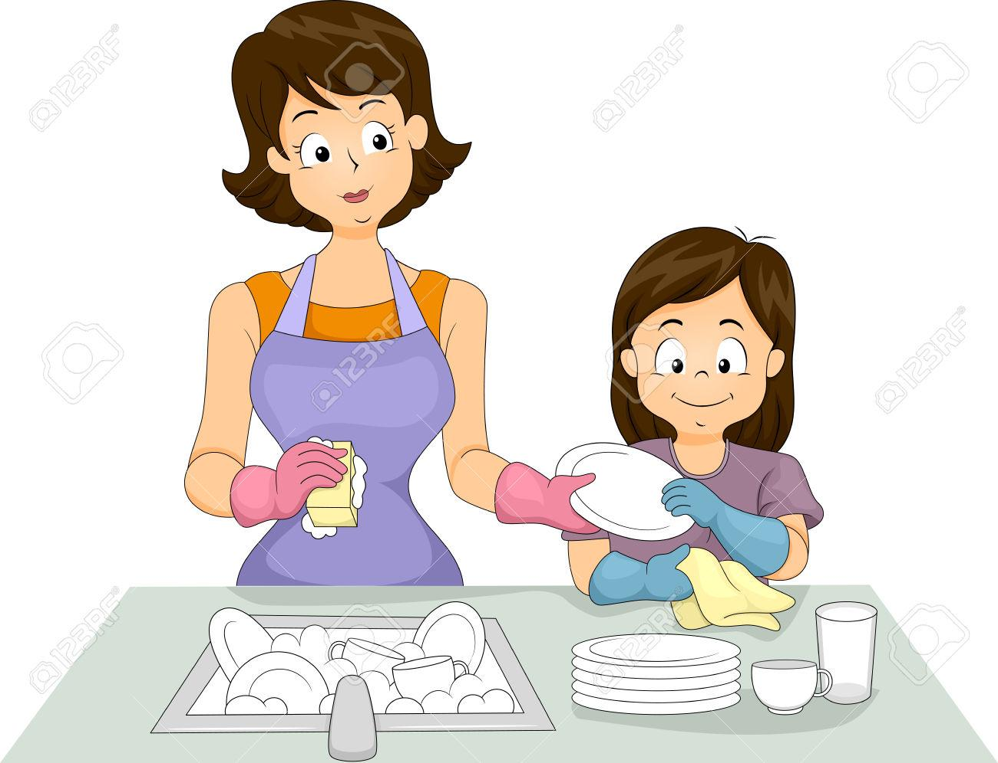
Lavar los platos

Slide 9
Sacar la basura

